Slide 1
Weekly Report
2021.10.29
Hongsik Kim
Mobile & Network Intelligence Laboratory

Slide 2
WPCN: Paper
Implementation: WPCN-UAV

Slide 3
Current Status
실험 진행
QTable_rate : Q Table의 몇 %의 최신 자료를 이용할 것인가?
0.5면 50%의 최신 자료, 1.0이면 100%의 최신 자료 이용
실험 환경이 비교적 간단한, UAV가 1개일 때로 실험
QTable_rate | Episodes | 실험일 | 변경점
0.15 | 3,600 | 2021. 10. 22. | Episode 1,000 이후 150 episode마다 학습
0.12 | 6,450 | 2021. 10. 25.
0.15 | 3,150 | 2021. 10. 26. | 모델 및 하이퍼파라미터 변경
0.15 | 1,050 | 2021. 10. 26.
0.15 | 500 | 2021. 10. 26. | Q-learning formula 수정
0.50 | 500 | 2021. 10. 26. | DQN의 학습률 0.1 -> 0.3
0.15 | 3,450 | 2021. 10. 27.

Slide 4
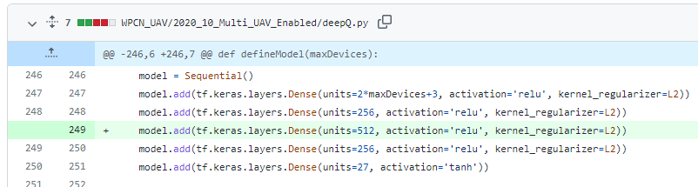
Current Status
실험 진행
2021.10.26 모델 및 하이퍼파라미터 변경
모델에 레이어 추가
Early patience : 3 -> 5로 조정
Lr_reduced factor : 0.1 -> 0.31622776으로 조정
Lr_reduced patience : 1 -> 2로 조정

Slide 5
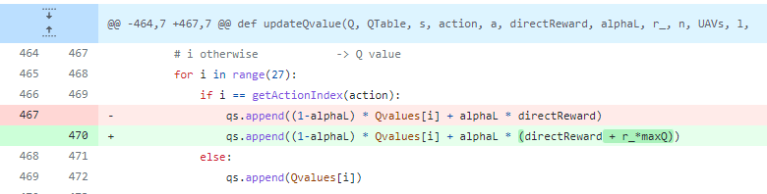
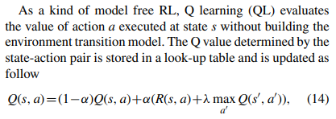
Current Status
실험 진행
2021.10.26 Q-learning formula 수정

Slide 6
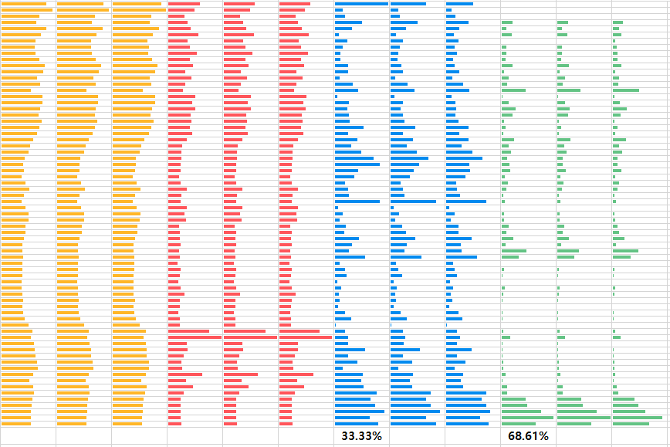
Current Status
실험: QTable_rate=0.15, Episodes=3,600 (2021.10.22)
Train loss
(last 1/3/5)
Valid loss
(last 1/3/5)
Train Acc
(last 1/3/5)
Valid Acc
(last 1/3/5)
Episode 0
Episode 3600
(MAX)

Slide 7
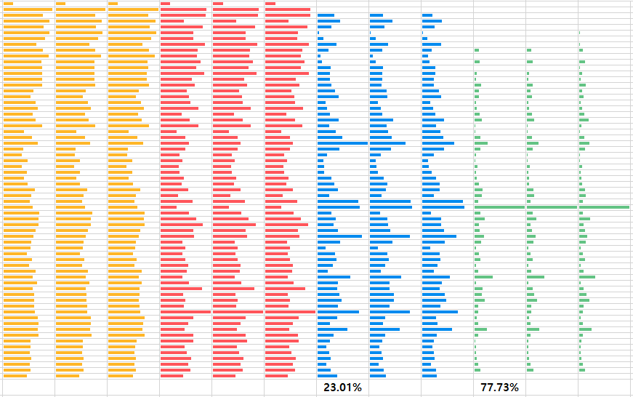
Current Status
실험: QTable_rate=0.12, Episodes=6,450 (2021.10.25)
Train loss
(last 1/3/5)
Valid loss
(last 1/3/5)
Train Acc
(last 1/3/5)
Valid Acc
(last 1/3/5)
Episode 0
Episode 6450
(MAX)

Slide 8
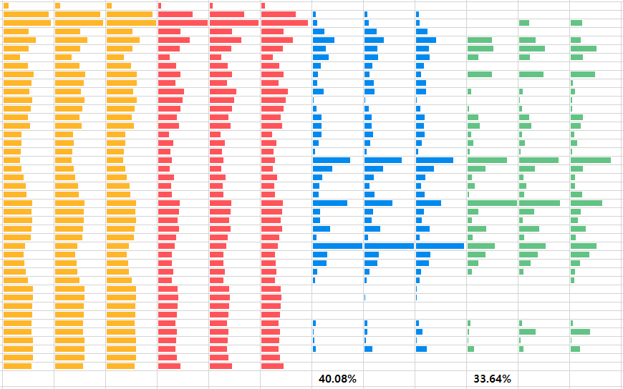
Current Status
실험: QTable_rate=0.15, Episodes=3,150 (2021.10.26)
Train loss
(last 1/3/5)
Valid loss
(last 1/3/5)
Train Acc
(last 1/3/5)
Valid Acc
(last 1/3/5)
Episode 0
Episode 3150
(MAX)

Slide 9
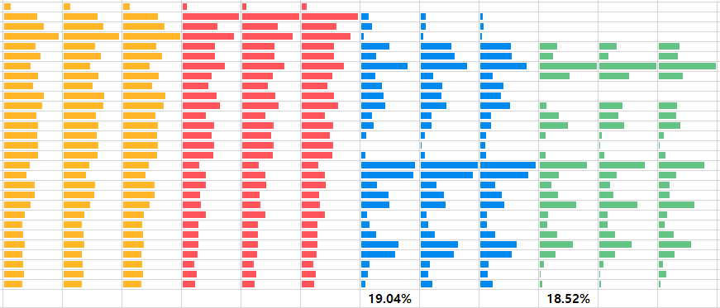
Current Status
실험: QTable_rate=0.15, Episodes=1,050 (2021.10.26)
Train loss
(last 1/3/5)
Valid loss
(last 1/3/5)
Train Acc
(last 1/3/5)
Valid Acc
(last 1/3/5)
Episode 0
Episode 1050
(MAX)

Slide 10
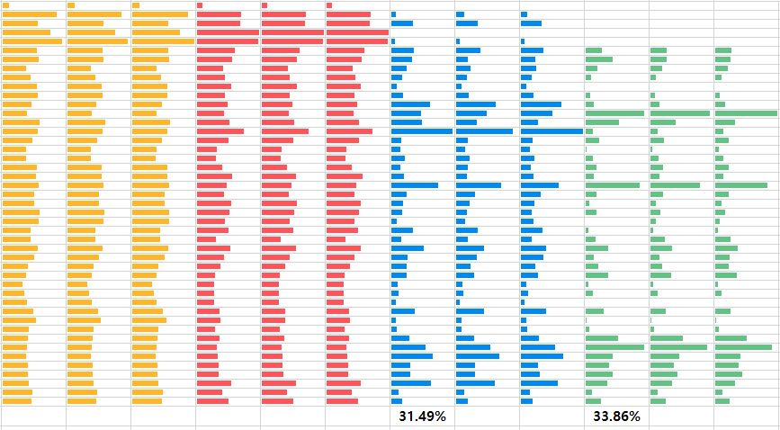
Current Status
실험: QTable_rate=0.15, Episodes=3,450 (2021.10.27)
Train loss
(last 1/3/5)
Valid loss
(last 1/3/5)
Train Acc
(last 1/3/5)
Valid Acc
(last 1/3/5)
Episode 0
Episode 3450
(MAX)

Slide 11
Current Status
향후 계획
Q Table을 나타내는 변수 Q, Qtable 중 중복되는 것 제거 (완료)
각 UAV별 학습 데이터를 1개의 열로 통합 (진행 중)
기존: row 0 -> input data {q, a R} for UAV0, row 1 -> input data {q, A R} for UAV1, …
변경: row 0 -> input data {q, a R} for UAV0 + input data {q, a R} for UAV1 + …
Output data에 대한 추가적인 고려 필요
출력값이 특정 값 (0.21, 0.51, …)으로 수렴하는 문제 해결 필요

Slide 12
Github
https://github.com/WannaBeSuperteur/2020/tree/master/WPCN

